Slide 1



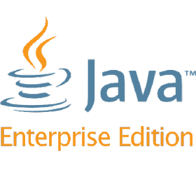
Curso Developing Applications for the Java EE.
Instructor: Ing. Ezequiel Sanchez Morales
Curso Teórico - Practico
Cloud Systems & Technology

Slide 2

Curso Developing Applications for the Java EE
Introducción
Introduccion a Java
JSE, JEE Y JME
Fundamentos de Java EE 7, 8 7 9
Protocolo Http
Uso en Servlest
Uso en EJB, JPA Y JSF

Slide 3
Curso Developing Applications for the Java EE
Objetivo
Consolidar el conocimiento en el desarrollo de aplicaciones empresariales con el standard Java EE (Jakarta)por medio de la realización de ejercicios prácticos basados en la versión actual del compilador.
Que el participante pueda desarrollar una aplicaciones en Java EE orientadas a Objetos, Servicios y Web de manera dinámica y funcional.
Que el participante pueda interactuar con los Componentes Principales dentro del Estándar Java EE (Jakarta)

Slide 4

Curso Developing Applications for the Java EE
Bases
Conocimiento sobre desarrollo de software o ingeniería de software.
Conocimientos en Desarrollo Web.
Conocimiento de Programación Orientada a Objetos/Aspectos.
Conocimientos en Java.

Slide 5

Curso Developing Applications for the Java EE
Esquema del Curso
“Fundamentos en Java”
Sección 1: “Introducción a Java EE”
Sección 2: “Java EE – Api Servlet”
Sección 3: “Java EE – CDI Inyección de Dependencias”
Sección 4: “Java EE – JPA e Hibernate ”
Sección 5: “Java EE – Enterprise Java Beans - EJB”
Sección 6: “Java EE – JSF3 (Introducción a Java Server Faces)”
Sección 7: “Java EE – WebServices SOAP (JAX-WS) y Restful (JAX-RS)”
Sección 8: “Java EE – Seguridad JAAS (Introduccion)”

Slide 6

“GRACIAS”

